Slide 1
PHÒNG GIÁO DỤC VÀ ĐÀO TẠO HUYỆN GIA LÂM
TRƯỜNG MẦM NON HOA SỮA
LĨNH VỰC PHÁT TRIỂN NGÔN NGỮ
LÀM QUEN VĂN HỌC
Thơ: Xòe tay
Lứa tuổi: 5-6 tuổi

Slide 3
Bài thơ: Xòe tay
Sáng tác:Phong Thu

Slide 4
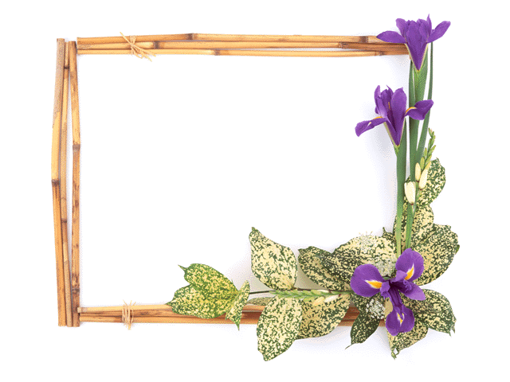
Đọc thơ lần 1

Slide 5
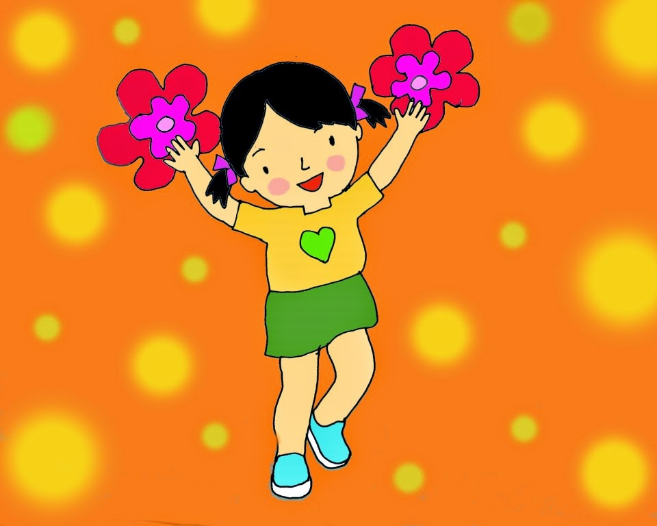

Slide 6
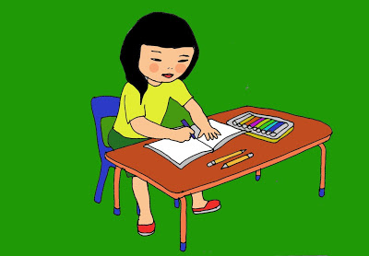

Slide 7
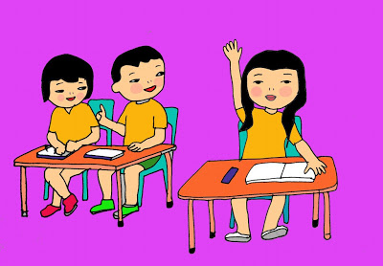

Slide 8
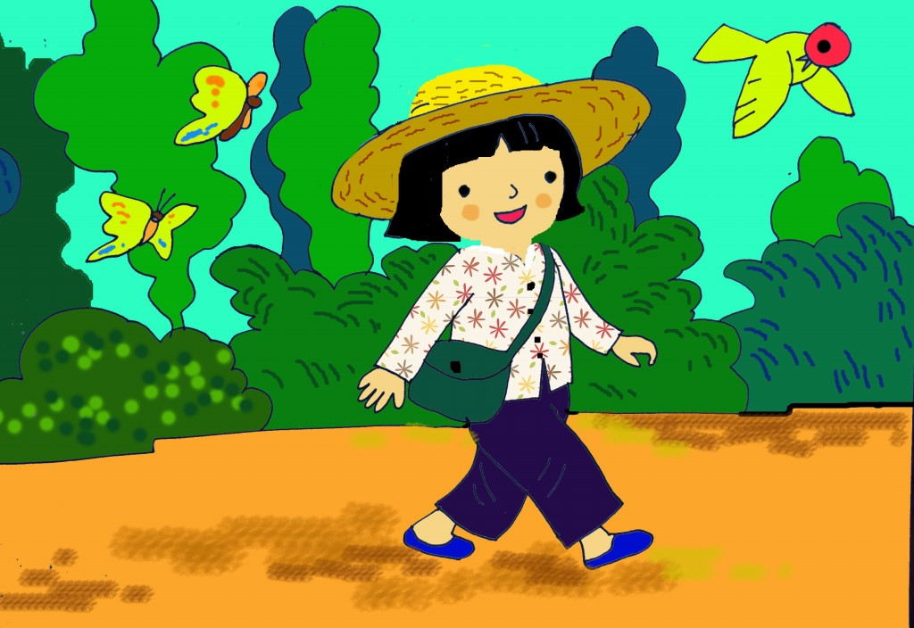

Slide 9
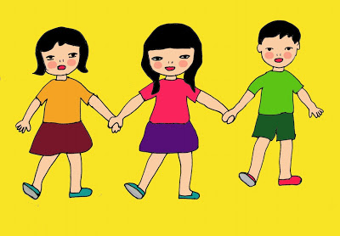

Slide 10
Đọc thơ lần 2

Slide 11
Xòe tay
Em xòe tay ra
Em xòe tay ra
Xinh như hoa nở

Slide 12
Như hai trang vở
Em vẽ em tô

Slide 13
Khi muốn thưa cô
Tay giơ lên trước

Slide 14
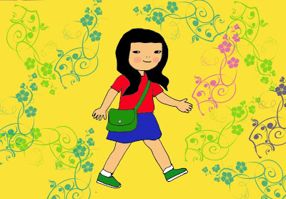
Khi em cất bước
Tay vung nhịp nhàng

Slide 15
Khi hát kết đoàn
Tay cầm tay bạn

Slide 16
Nội dung bài thơ: Đôi bàn tay giúp bé làm được rất nhiều việc hàng ngày: tô, vẽ, múa…Chính vì thế chúng ta phải giữ đôi bàn tay luôn sạch sẽ và đặc biệt để phòng chống dịch bệnh Covid-19 này nhé

Slide 17
Đàm thoại

Slide 18
- Cô vừa cho các con đọc bài thơ gì? Do ai sáng tác ?
- Bạn nhỏ đã làm gì để biết đôi bàn tay đẹp? ( Xòe tay ra)
- Bàn tay xòe ra xinh như thế nào? (Xinh như hoa nở)

Slide 19
- Khi xòe tay ra còn giống như cái gì nữa? ( Giống như 2 trang vở)

Slide 20
Bàn tay còn giúp chúng ta làm những công việc gì? ( Em vẽ, tô…)

Slide 22
Bài thơ: “Xòe tay” đã được nhạc sỹ Tiến Nghĩa phổ nhạc thành bài hát. Bây giờ các con cùng hát bài “xòe tay” cùng với bạn Bảo An

Slide 24
Dặn dò: Ở nhà các con học thuộc bài thơ: “Xòe tay” và nhờ bố mẹ quay video gửi cho cô nhé

Slide 25
Bài học đến đây là kết thúc
Xin chào và hẹn gặp lại các bé!

